Slide 1
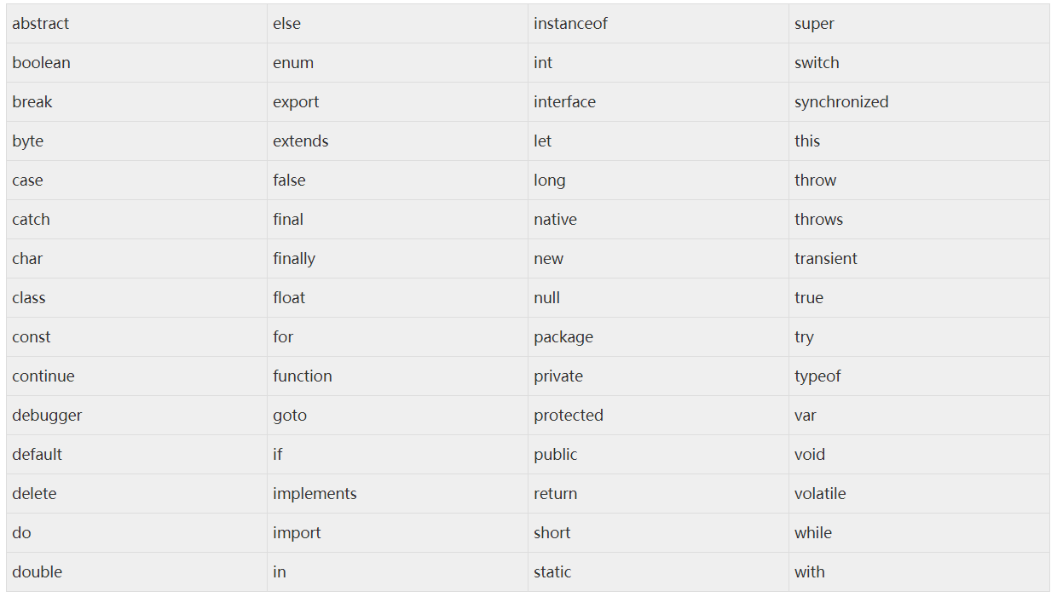
JS保留字

Slide 2
对象的存储
对象名
对象属性
对象方法名
方法代码

Slide 3
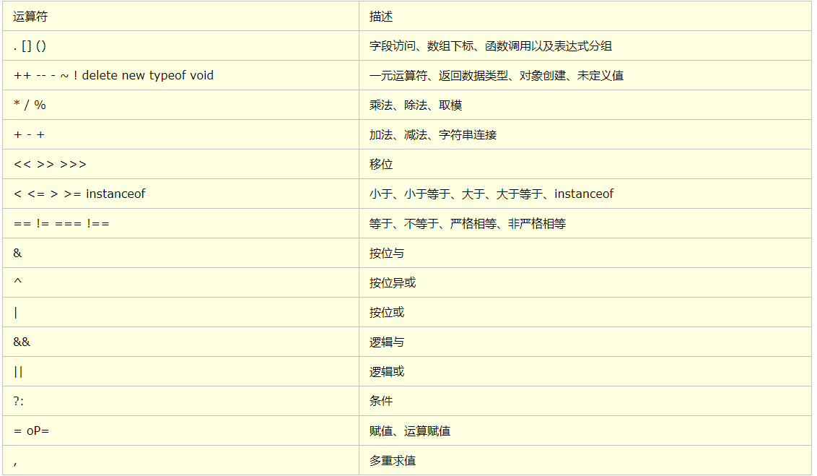
JS运算符优先级

Slide 4
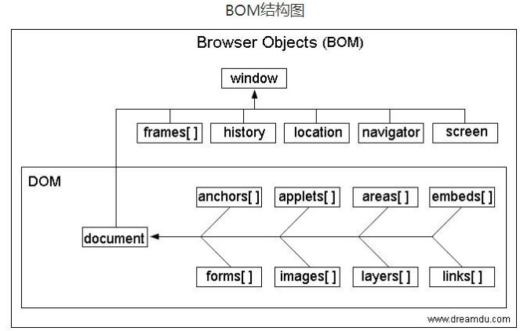
BOM & DOM

Slide 5
JS元素碰撞原理
小于宽的和的一半
小于高的和的一半
- 同时满足就会发生碰撞

Slide 6
JS对象-原型链
Person prototype
name | “John”
age | 15
sayHello | function(){}
__proto__
function Person
prototype
p
__proto__

